Slide 1
Feedback
Safety Training for New Recruits
Module TCG 5.3

Slide 2
REX (Feedback/Erfahrungsaustausch)
H3SE-Integrationskit
TCG-Modul 5.3

Slide 3
Ziele des Moduls
Am Ende dieses Moduls:
Sie wissen, wozu ein Feedback/Erfahrungsaustausch dient
Sie verstehen seinen Nutzen/seine Bedeutung im Managementsystem

Slide 4
Eine konkrete Situation
Seit kurzem besitzt Jean ein Motorrad. Er hat immer davon geträumt, eines zu besitzen und hat es mit begrenzten Mitteln gekauft. Folglich musste er sich mit einem gebrauchten Motorrad zufriedengeben.
Nach einigen hundert Kilometer wird er sich bewusst, dass das Motorrad „Fehlzündungen“ hat: Zeitweise verliert sie an PS.
Jean kennt sich in der Mechanik nur begrenzt aus, aber er glaubt, dass das vielleicht von der Zündkerze oder vom Vergaser kommen muss…
Trotz seiner begrenzten Kenntnisse ist er ein findiger Kopf und glaubt, dass er alleine mit dem Problem fertig wird. Aber er will keine Fehler machen, die die Situation seines Fahrzeugs verschlechtern, oder schlimmer, ihm schaden könnten.
Helfen Sie Jean, Lösungen für sein Problem zu finden und gleichzeitig seine Sicherheit zu gewährleisten.
Wie kann er selbst die Antwort auf die Ursache der Fehlfunktion finden?
Und sobald er die Antwort gefunden hat, wie kann er es schaffen, die Mittel zu besorgen, um die Fehlfunktion zu reparieren?

Slide 5
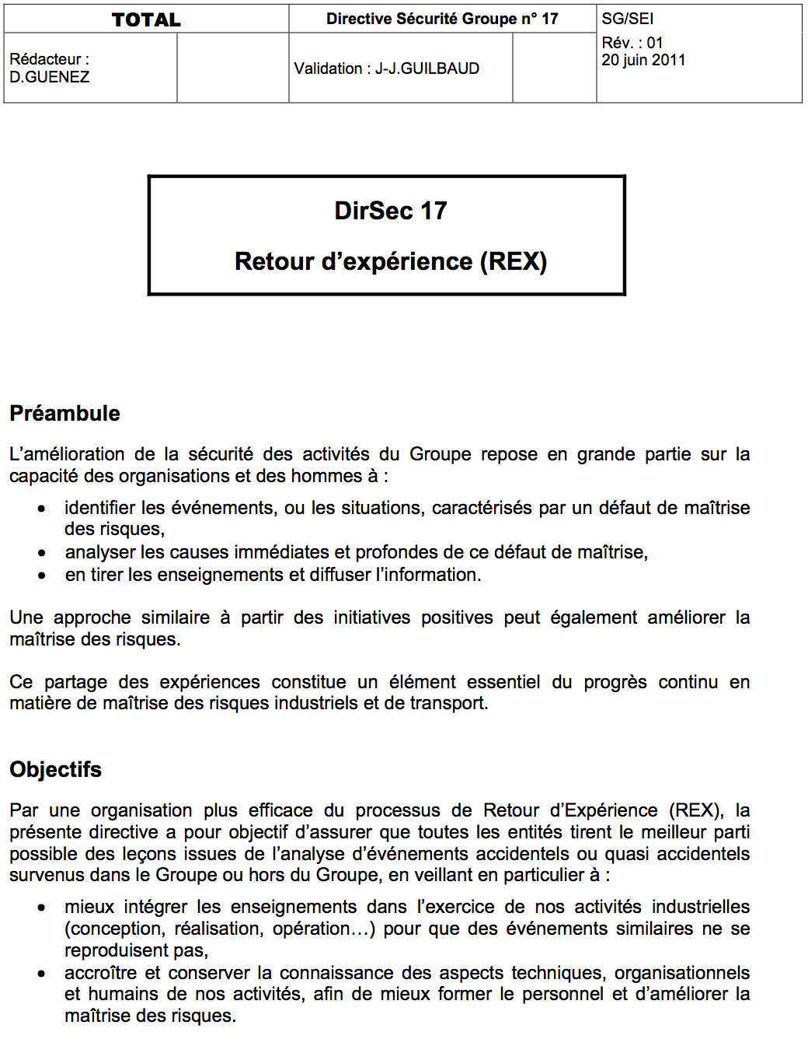
DIR GR SEK 017

Slide 6
VERLAUF EINES REX IN EINER RAFFINERIE

Slide 7
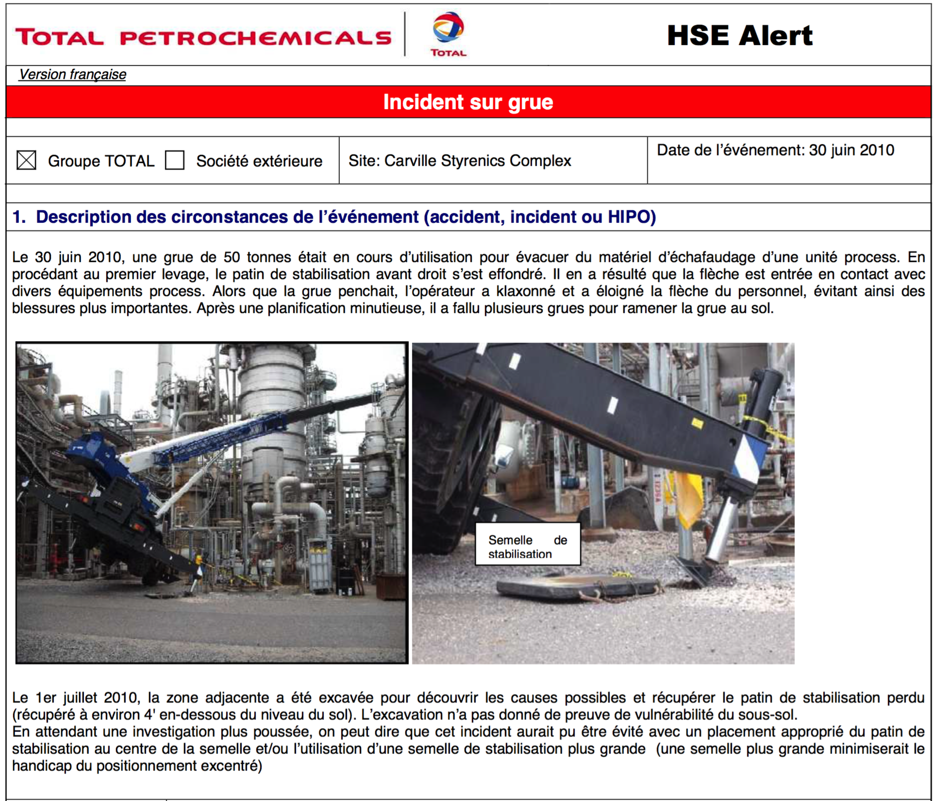
REX-Beispiel – Umkehrung eines Krans

